Slide 1
Отчет по отдыху и занятости детей в летнее время в ОШ №2 п.Алексеевка.
«Радуга» и лингвистическая школа. С 01.06 в стенах школы действовала пришкольно- оздоровительная площадка «Радуга». Было три смены, в которой были задействованы учителя начальных классов: Тихая Л.Н, Овсяникова Н.Ю. и Павлова М.Ф. Дети с удовольствием посещали площадку. Каждый день проходили интересные мероприятия. Параллельно работала и лингвистическая школа. Учитель английского языка Петренко А.Н с ответственностью подошел к этой работе. Дети с удовольствием ждали уроки. Фотоотчет прилагается.

Slide 2
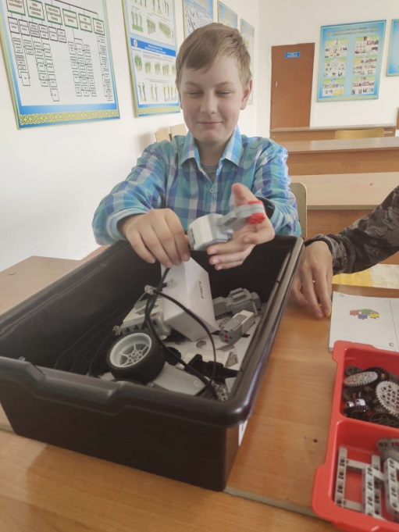
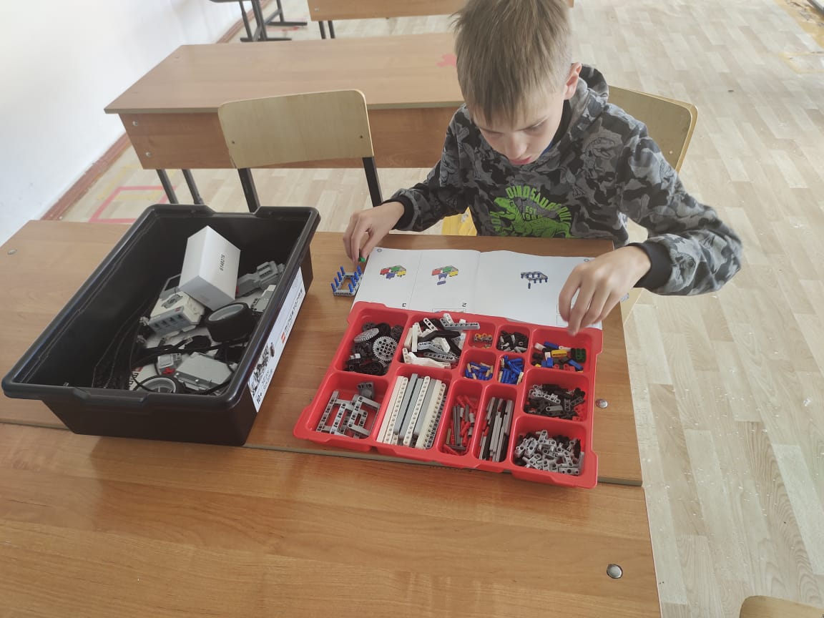
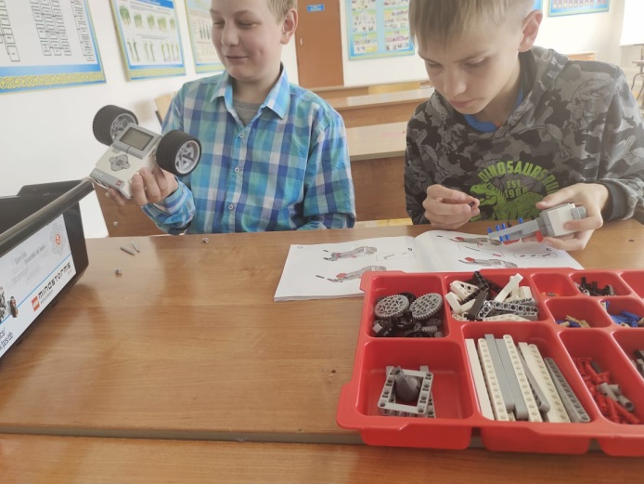
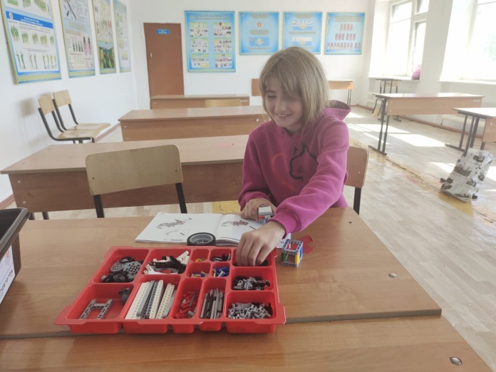
Клуб изобретателей и художников. Учитель информатики Джамбутинов Р.С. проводил занятия по роботехнике с учащимися.

Slide 3
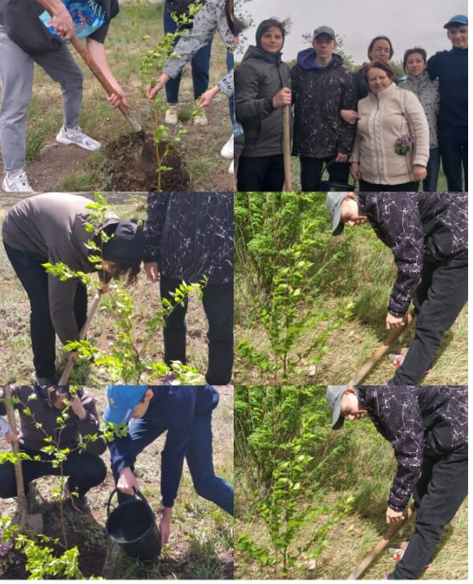
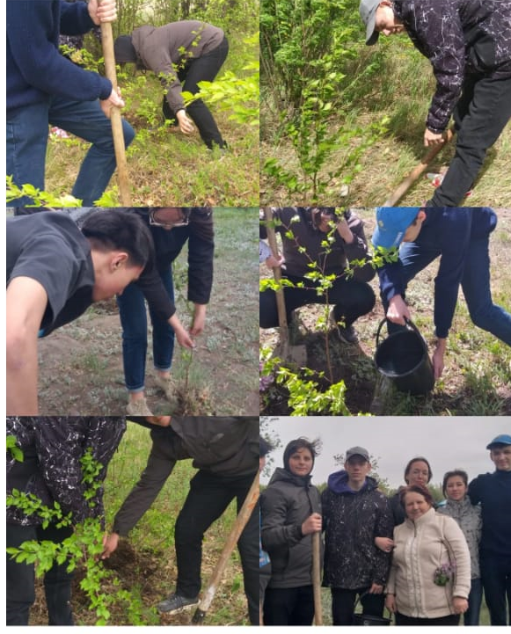
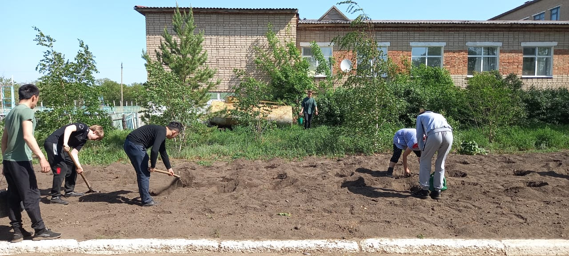
Эко клуб «Природа и мы - единое целое».

Slide 4
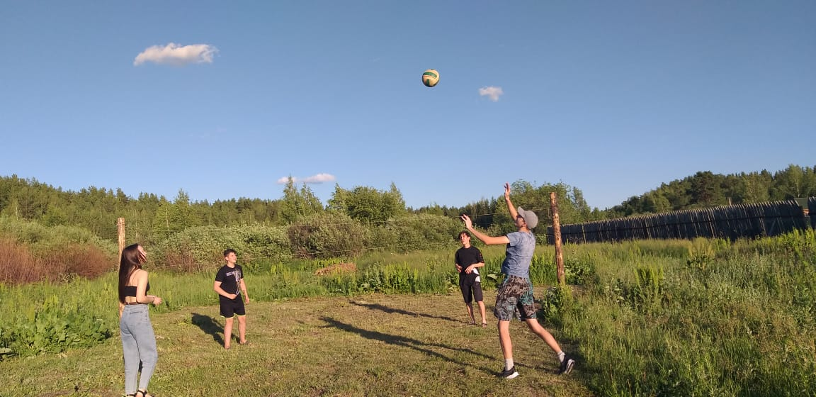
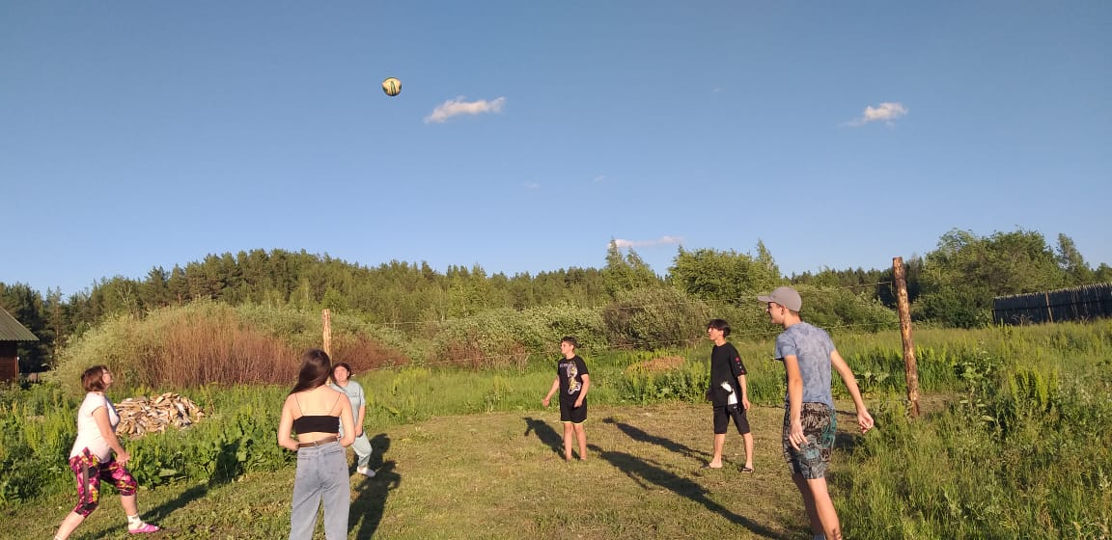
Клуб путешественников активно организовывал походы на природу с родителями.

Slide 5
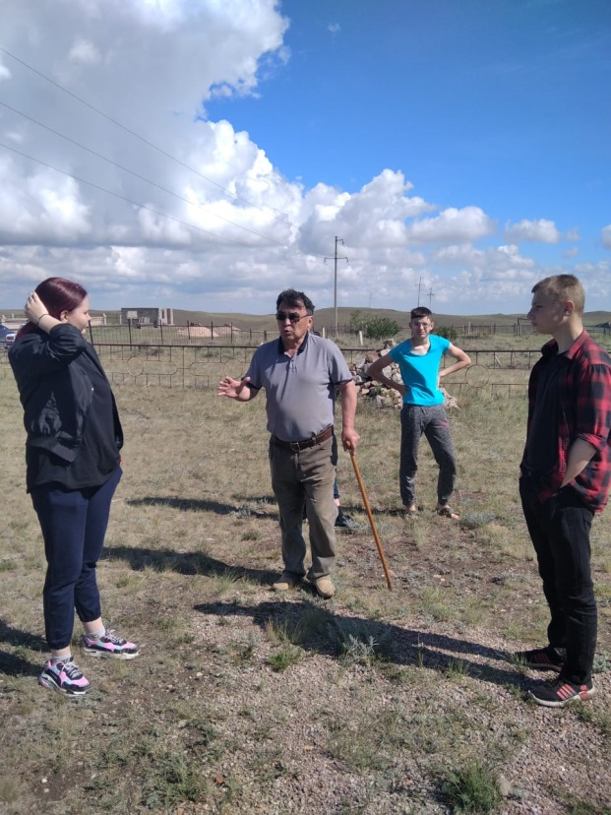
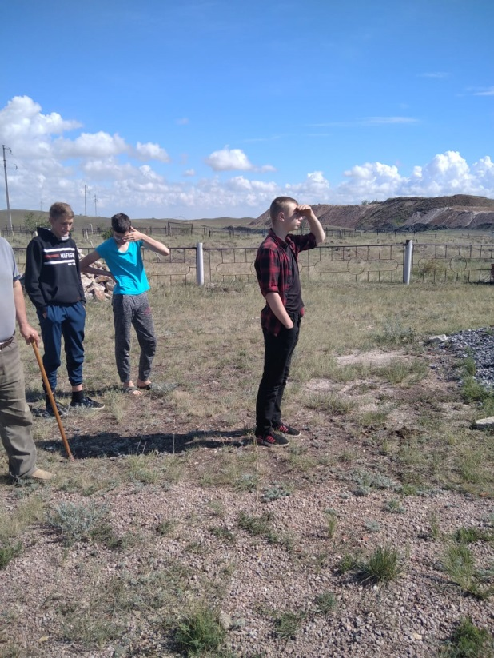
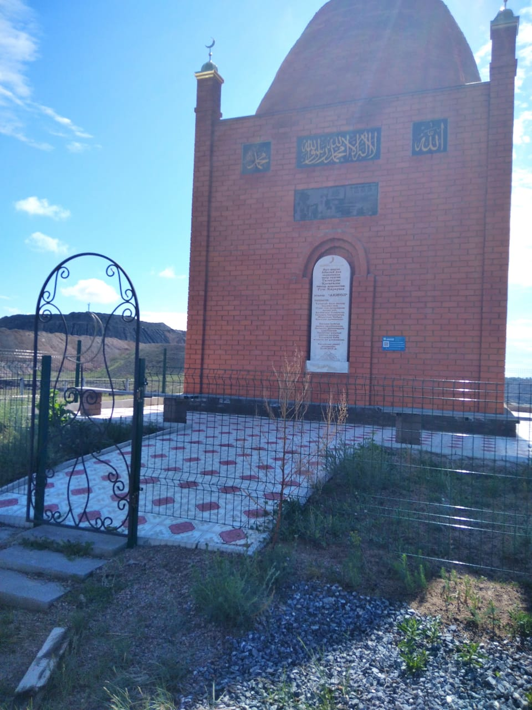
Клуб познавателей традиций и истории родного края начал свою деятельность с посещения сакрального места с преподователем Мурадиловым С.С. в июле месяце.

